Slide 1
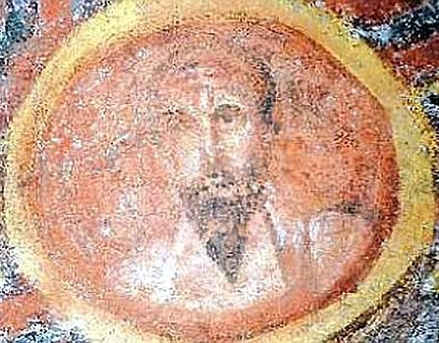
Apoštol Pavol
APOŠTOL, ktorý dal kresťanstvu
nový rozmer

Slide 2
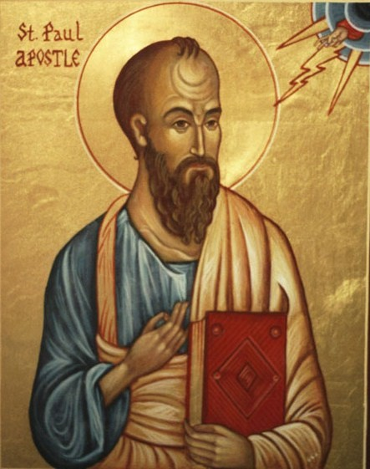
Pavol – apoštol
židovské zázemie
grécka kultúra
rímske prostredie

Slide 3
Židovské zázemie
viera v Boha (Šavol – hebr. šaal=žiadať, Saul – prvý izraelský kráľ taktiež z kmeňa Benjamín);
hebrejčina, vynikajúca znalosť Písma a spôsobov jeho vysvetľovania;
výchova v duchu tradícií otcov (farizej, vzdelanie v Jeruzaleme pri nohách Gamaliela);
remeslo (spracovanie kože) mu dáva nezávislosť a neskôr chráni pravdu Kristovho evanjelia;
zázemie: v počiatkoch šírenia evanjelia ubytovanie v židovských komunitách.

Slide 4
Grécka kultúra
vzdelanie: rétorika, filozofia;
grécky jazyk: spôsob dorozumievania, spôsob písania listov; Pavol písal listy v gréčtine.
inkulturácia: znalosť spôsobu myslenia, náboženských predstáv vtedajšej spoločnosti; fungovanie vtedajších „polis“ = veľkomiest (Korint, Efez, Solún, Antiochia, Rím);

Slide 5
Rímske prostredie
rímske občianstvo: voľný pohyb, uplatnenie práv: odvolanie sa na cisársky súdny dvor, zákaz mučenia a pod.;
používanie rímskeho systému ciest (námorných aj suchozemských);
Náboženská tolerancia: Rimania tolerovali rôzne náboženstvá, čo v začiatkoch pomohlo aj pri šírení kresťanstva.

Slide 6
Pavol - svätopisec
Pavlov spôsob prítomnosti v komunitách kresťanov:
osobná prítomnosť;
prítomnosť cez spolupracovníkov;
prítomnosť cez napísaný list;
13 z 27 novozákonných spisov tvoria Pavlove listy. Predsa určitým Pavol – svätopisec ostáva nepoznaným, lebo veriaci jeho listy veľmi nečítajú.

Slide 7
Pavol - odosielateľ
Apoštol: rovnako ako ostatným apoštolom aj Pavlovi bolo zverené Kristovo evanjelium, ktorého on je „autentický“ hlásateľ.
Služobník (otrok): jeho pánom (vlastníkom) je Ježiš, On ho povolal a jemu patrí.
Väzeň: Pavlovo utrpenie je spoluúčasťou na Kristovom utrpení, ba dokonca prostriedok pri šírení evanjelia a príklad pre druhých.

Slide 8
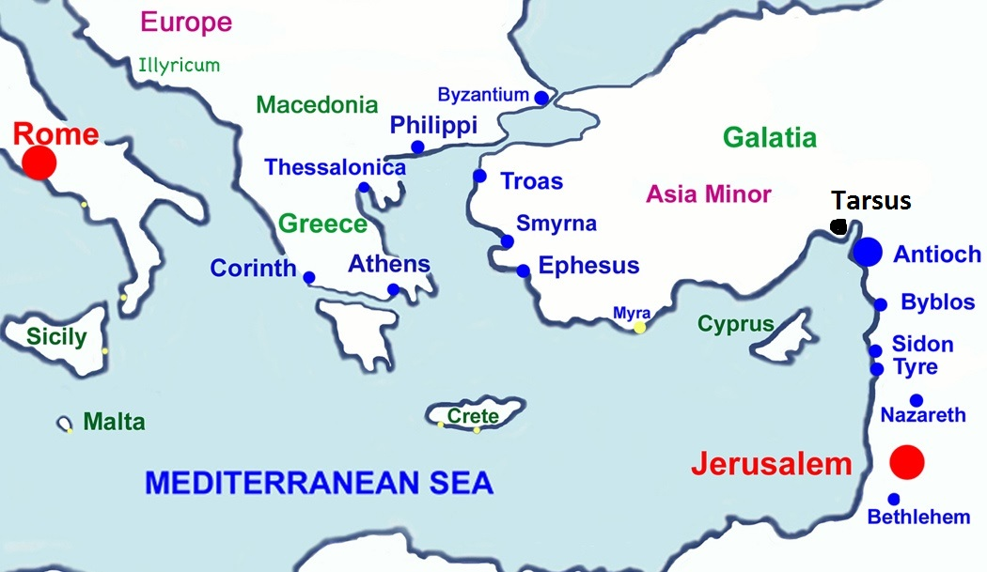
´Územia a mestá spojené s činnosťou apoštola Pavla

Slide 9
V Skutkoch apoštolov až 3-krát opísané Pavlovo povolanie
Prvý raz sa s udalosťou Pavlovho povolania stretávame ako súčasť rozprávania v tretej osobe, teda z pohľadu autora knihy (Sk 9) – náš dnešný text.
Druhé rozprávanie (Sk 22) je vložené do prostredia jeruzalemského chrámu a zaznieva z úst samotného Pavla. Pavol hovorí v reči ľudu a predstavuje seba ako horlivého Žida, ktorý sa vierou v Krista nespreneveril dedičstvu otcov.
Tretí opis povolania (Sk 26) opäť podáva Pavol v Cézarei Prímorskej v prítomnosti vtedajšieho rímskeho prokurátora Festa. V centre pozornosti je Pavlovo poslanie. Stretnutie s Kristom je príčinou jeho misijných ciest a aktivít, ktoré sa zameriavajú aj na pohanov.

Slide 10
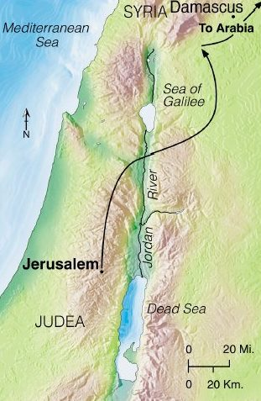
Povolanie apoštola Pavla (Sk 9,1-19)
Cesta do Damasku dramaticky zmenila Pavlov život.
Lepšie je hovoriť, že na ceste do Damasku došlo k povolaniu za apoštola.
Pavlovo povolanie má podobnosť s povolaním starozákonných postáv (povolanie Abraháma v Gn 22,1-2; povolanie Jakuba v Gn 31,11-13; povolanie Mojžiša v Ex 3 Všetky tieto povolania majú štruktúru:
povolanie po mene;
odpoveď;
poslanie.

Slide 11
Úloha Ananiáša
Pavol veľmi silno zdôrazňuje, že jeho povolanie za apoštola nie je z cirkevného poverenia, ale z Božieho. Nie Ananiáš ho „urobil apoštolom“, ale krstom urobil toto povolanie jasným vo vnútri Cirkvi.
Pavol nezaložil „vlastnú“ Cirkev. Vstúpil do tej Cirkvi, ktorú dovtedy prenasledoval.
Pavlova slepota a navrátenie zraku má aj symbolický význam = od prijatia krstu sa Pavol stal novým človekom. Vidí život v novom svetle, ktoré dáva Kristus. Spomeňme si na emauzských učeníkov = Otvorili sa im oči a spoznali Krista.

Slide 12
Pavlov krst
Nazdávame sa, že prijatiu krstu predchádzala istá forma katechézy.
Sk 9,17 naznačujú krátku katechézu, o ktorej sa domnievame, že mohla byť dlhšia: „Brat Šavol, poslal ma Pán Ježiš, ktorý sa ti zjavil na ceste, keď si šiel sem, aby si zasa videl a aby ťa naplnil Duch Svätý.“
Didaché – Učenie dvanástich apoštolov národom dielo z konca 1. po Kr. „Čo sa týka krstu, krstite takto: Povediac najprv všetko toto, krstite (ponorte) v mene Otca i Syna, i Ducha Svätého v tečúcej vode. Ak by si nemal tečúcu vodu, krsti v inej vode. Ak nemôžeš v studenej, tak v teplej. Ak by si nemal ani jednu, ani druhú, lej trikrát vodu na hlavu v mene Otca i Syna, i Ducha Svätého. Pred krstom sa má postiť krstiteľ, krstenec i všetci, ktorí môžu. Krstenca však vyzvi, aby sa postil jeden alebo dva (dni). “

Slide 13
Osobitné poslanie
Pavol vie, že povolanie, ktoré prijal, nie je len „všeobecným“ poslaním byť kresťanom. Kristus mu zveril aj osobitné poslanie. Stal sa apoštolom národov, tzn. ohlasoval evanjelium nežidovskému obyvateľstvu.
Prenasledovateľ Cirkvi sa stáva jej členom.
Nepriateľ Krista sa stáva Jeho apoštolom.
Šavol, príslušník židovského náboženstva sa stáva Pavlom - členom Cesty – čo je vtedajšie pomenovanie pre kresťanstvo.

Slide 14
Zamyslenie pre môj život
Usilujem sa, aby aj moje „prostredia“ (pôvod, vzdelanie, talenty, práca...) zostali súčasťou mojej viery?
Ďakujem Bohu za povolanie byť veriacim? Alebo to skôr považujem za príťaž?
Pavol poznal vynikajúcim spôsobom Písmo. V ňom videl naplnenie Božích prisľúbení. Usilujem sa poznať Sväté písmo? Čítam ho pravidelne? Prenášam ho do života?

Slide 15
Apoštol Pavol v umení
Michelangelo Merisi da Caravaggio (1571-1610)
Narodil sa v Miláne. V mladom veku mu zomrel najskôr otec (1577) a potom aj matka (1584).
Ako 20 ročný sa presťahoval do Ríma, kde v tom čase vznikali mnohé nové kostoly, ktoré potrebovali umeleckú výzdobu.
Caravaggio bol povestný bitkár. Kvôli jeho umeleckému talentu sa mu mnohé prehrešky tolerovali. V roku 1606 pri bitke neúmyselne zabil mladíka. Pred úradmi utiekol do Neapolu, lebo tam už rímske úrady nemali právomoc. Krátky čas žil na Malte, potom na Sicílii.
Zomrel za nevyjasnených okolností na svojej ceste loďou z Neapolu späť do Ríma (údajne na horúčku).

Slide 16
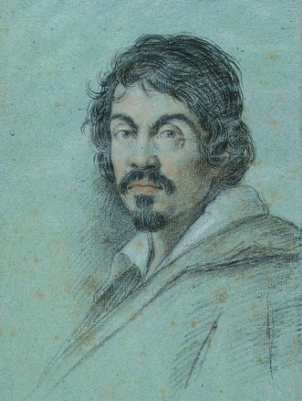
Caravaggiov umelecký štýl
Jeho štýl sa vyznačuje záujmom o telesné proporcie tela a reálne zachytenie fyzického a citového rozpoloženia postáv.
Mimoriadne dôležitým je využitie kontrastu medzi svetlom a tmou, tzv. „chiaroscuro“ – svetlotmavý štýl, čím dosahoval priestorové zobrazenie postáv.

Slide 17
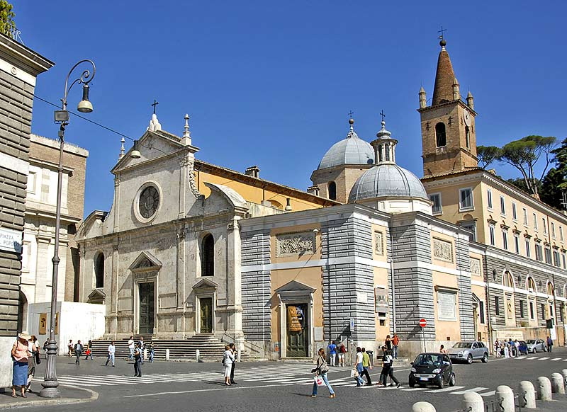
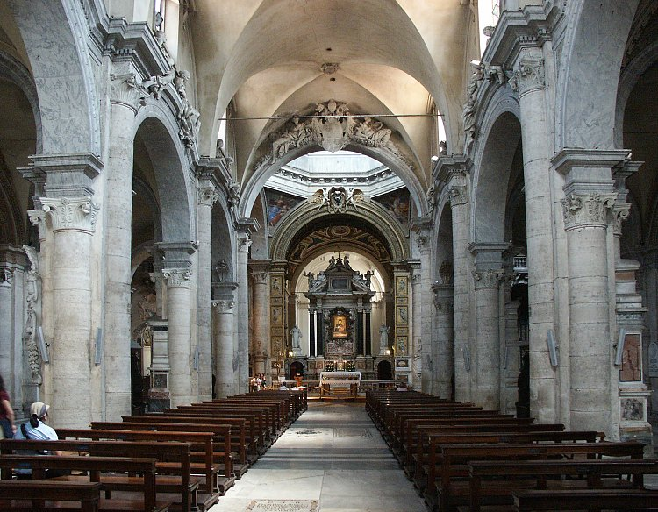
Kostol Santa Maria del Popolo v Ríme
V roku 1600 pápež Klement VIII. poveril vtedy 29 ročného Caravaggia, aby sa podieľal na vnútornej výzdobe tohto kostola.
V jednej z kaplniek namaľoval dva obrazy: Ukrižovanie apoštola Petra a Obrátenie apoštola Pavla.

Slide 18
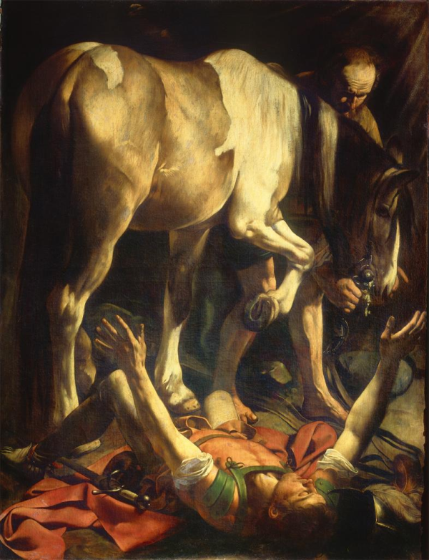
Obraz zachytáva moment v Sk 9,3-4: „Ako šiel a blížil sa k Damasku, zrazu ho zalialo svetlo z neba. Padol na zem a počul hlas, ktorý mu hovoril: »Šavol, Šavol, prečo ma prenasleduješ?«“
Šavol leží tvárou zoči-voči oslepujúcemu svetlu. Vystiera len bezmocne ruky pred neviditeľným Pánom, ktorý ho povoláva.
Môžeme hovoriť o „premenení Šavla.“ Zahalilo ho to isté svetlo, ktoré spomínajú evanjelisti pri Pánovom premenení na vrchu Tábor.

Slide 19
Verím v jedného Boha, Otca všemohúceho, Stvoriteľa neba i zeme, sveta viditeľného i neviditeľného. Verím v jedného Pána Ježiša Krista, jednorodeného Syna Božieho, zrodeného z Otca pred všetkými vekmi; Boha z Boha, Svetlo zo Svetla, pravého Boha z Boha pravého, splodeného, nie stvoreného, jednej podstaty s Otcom. Skrze neho bolo všetko stvorené. On pre nás ľudí a pre našu spásu zostúpil z nebies. A mocou Ducha Svätého vzal si telo z Márie Panny a stal sa človekom. Za nás bol aj ukrižovaný za vlády Poncia Piláta, bol umučený a pochovaný, ale tretieho dňa vstal z mŕtvych podľa Svätého písma. A vystúpil do neba, sedí po pravici Otca. A zasa príde v sláve súdiť živých i mŕtvych a jeho kráľovstvu nebude konca. Verím v Ducha Svätého, Pána a Oživovateľa, ktorý vychádza z Otca i Syna. Jemu sa zároveň vzdáva tá istá poklona a sláva ako Otcovi a Synovi. On hovoril ústami prorokov. Verím v jednu, svätú, katolícku, apoštolskú Cirkev. Vyznávam jeden krst na odpustenie hriechov a očakávam vzkriesenie mŕtvych a život budúceho veku. Amen.

Slide 20
Modlitba za dar viery
Trojjediný milosrdný Bože, v krste si nás obdaroval veľkonočnou vierou, aby sme ťa poznávali a mohli žiť s tebou v spoločenstve ako deti s Otcom a medzi sebou ako bratia a sestry. Naplň nás vďačnosťou za tento nevýslovný dar tvojej lásky. Roznecuj v nás zodpovednosť za vieru, aby sme si vládali zachovať vzácne dedičstvo otcov aj v skúškach života a aby sa naša viera vždy zhodovala s vierou Cirkvi. Posilňuj našu vieru Božím slovom, sviatosťami a modlitbou, aby v nás rástla a bola vždy živá a činná v láske. Daj, aby naša viera bola vytrvalou poslušnosťou tvojim prikázaniam, a tak prinášala ovocie nábožnosti a ľudskosti. Pomáhaj nám ju každý deň vyznávať slovom, ale najmä skutkami viery. Vzbudzuj v nás ustavične radosť z viery a urob nás jej šíriteľmi a svedkami medzi ľuďmi v našej spoločnosti. Prosíme ťa o to na príhovor Panny Márie, ktorá je blahoslavená, lebo uverila, i svätého Cyrila a Metoda, našich vierozvestov. Amen.

